Slide 1
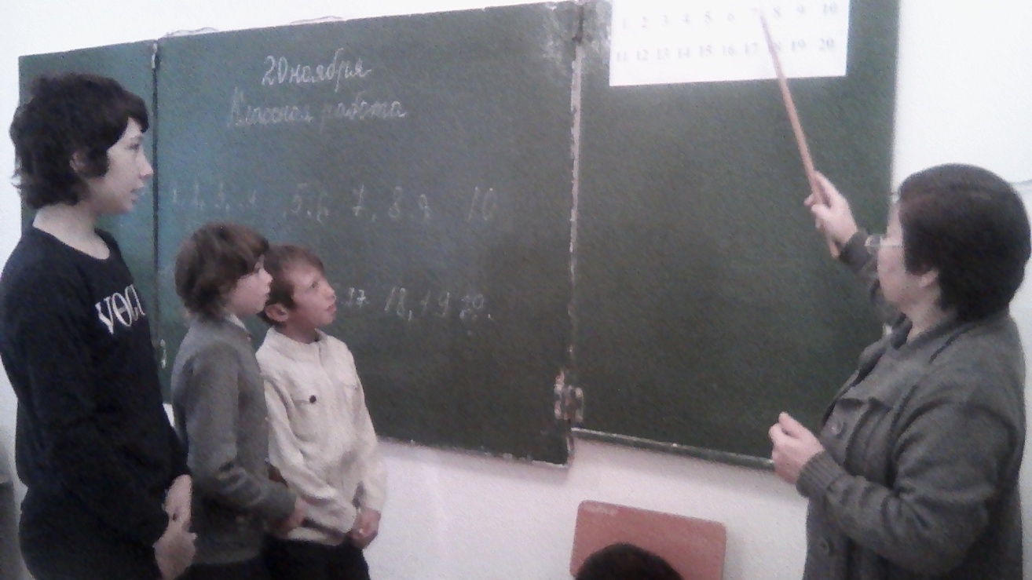
Различные формы урочной и внеурочной деятельности для детей с ОВЗ
Автор: Сахьянова
Людмила Ивановна
Учитель СКО

Slide 2
Цели обучения математике для детей с ОВЗ
-овладение комплексом минимальных математических знаний и умений, необходимых для повседневной жизни;
- развитие логического мышления, пространственного воображения и других качеств мышления;
- формирование предметных основных общеучебных умений;
- создание условий для социальной адаптации учащихся.

Slide 3
Работа должна вестись в следующих направлениях
- осуществлять индивидуальный подход к детям;
- предотвращать наступление утомления;
- в процессе обучения следует использовать те методы, с помощью которых можно максимально активизировать познавательную деятельность детей;
- во время работы с детьми этой категории учитель должен проявлять особый педагогический такт. Важно подмечать и поощрять успехи детей, помогать каждому ребёнку, развивать в нём веру в собственные силы и возможности.
- обеспечить усвоение математическими знаниями детей используя развивающие игры, различные упражнения, и т.д.

Slide 4
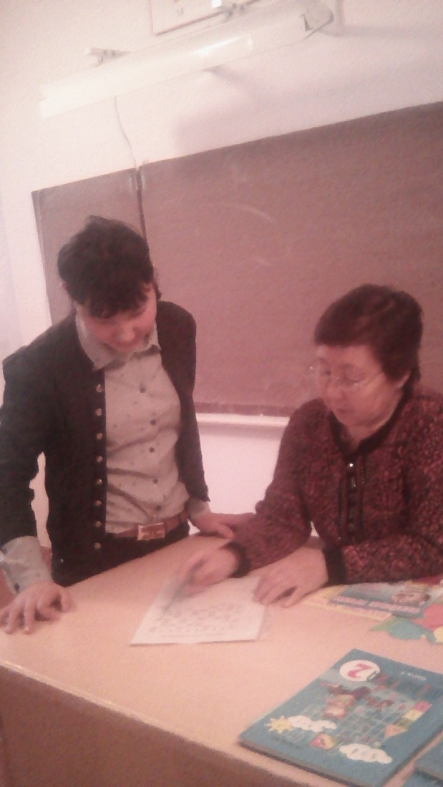
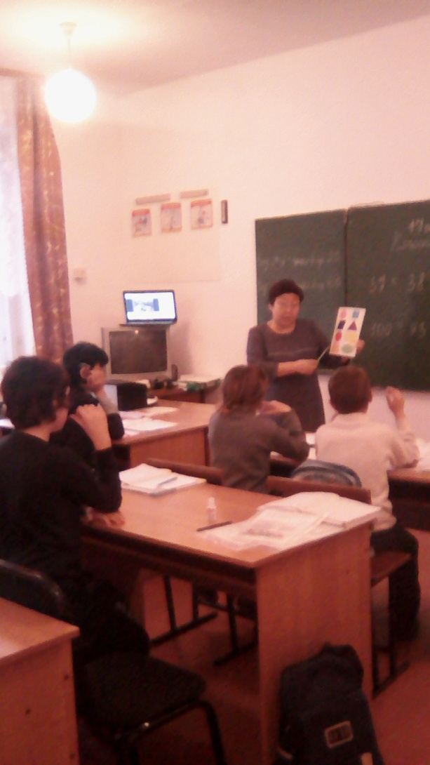
Урок в классе, где есть дети с ОВЗ, должен предполагать большое кол – во использования наглядности для упрощения восприятия материала.

Slide 5
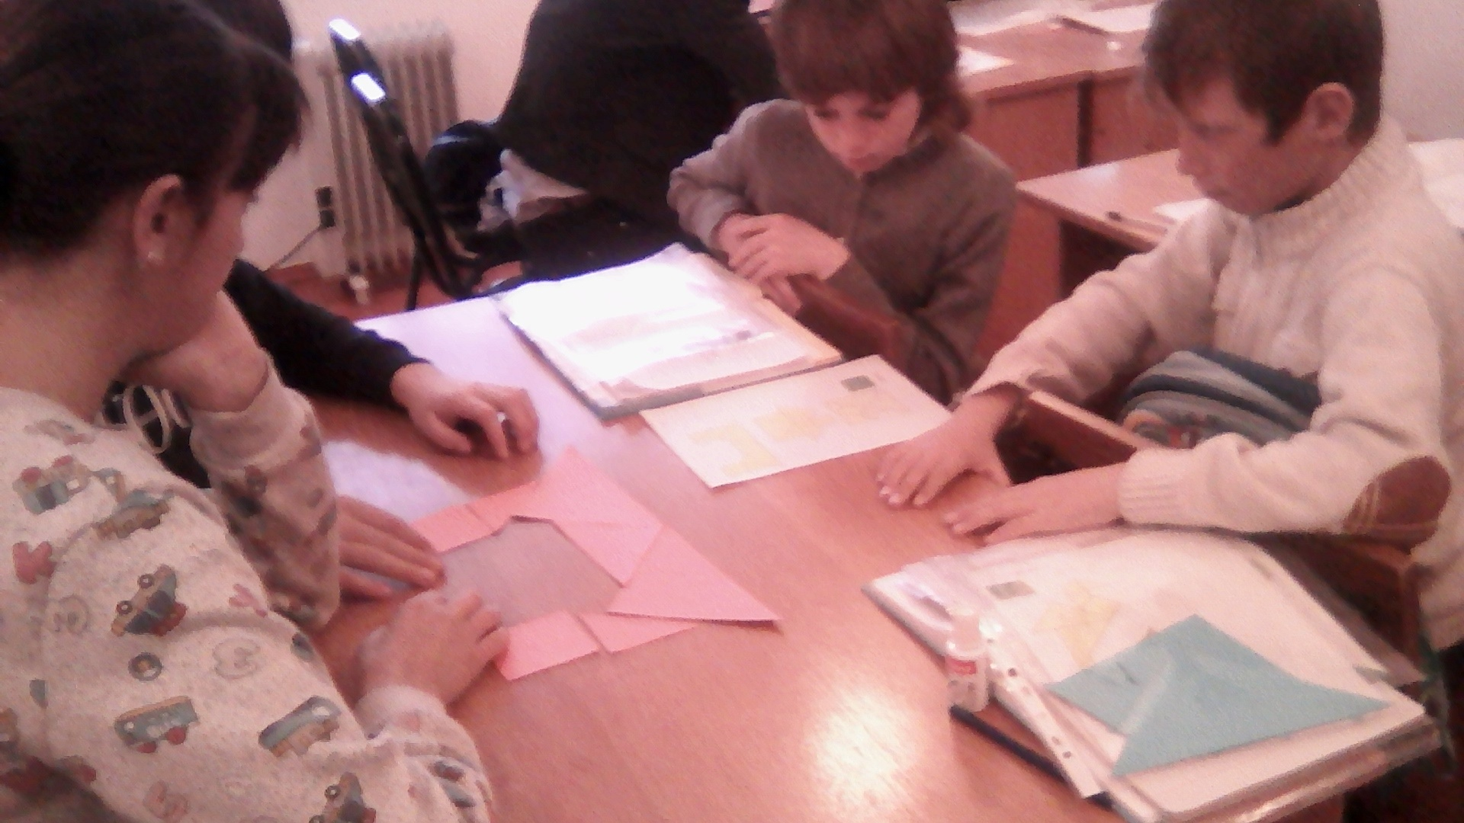
Игра «Танграм» развивает внимание, зрительную
память, воспитывает интерес к урокам математики.

Slide 6
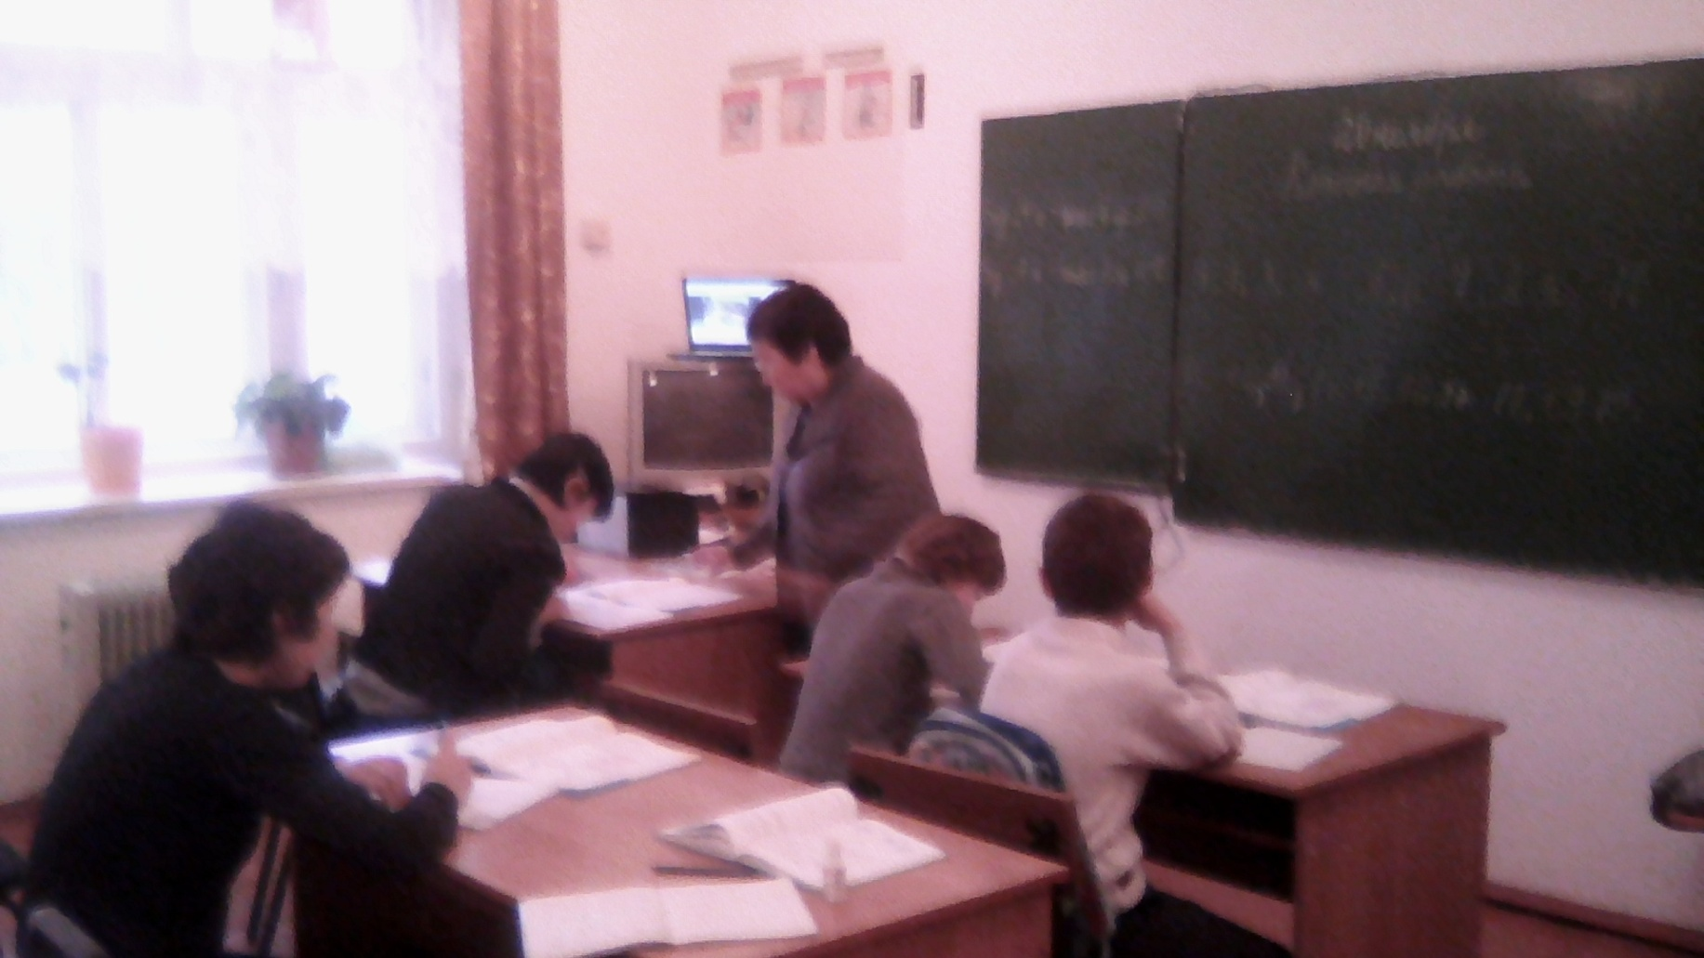
Средства формирования устных вычислительных навыков:
1.Задачи в стихах
2.Цепочки вычислительные
3. Игры для устного счёта: «Найди пропущенное число», «Вставь
Пропущенное число», «Солнышко», «Молчанка», эстафеты, мини – соревнования.

Slide 7
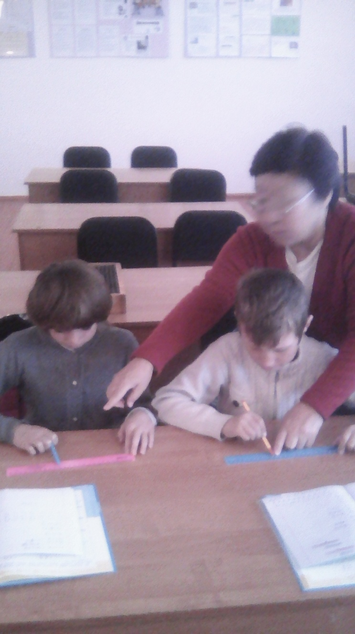
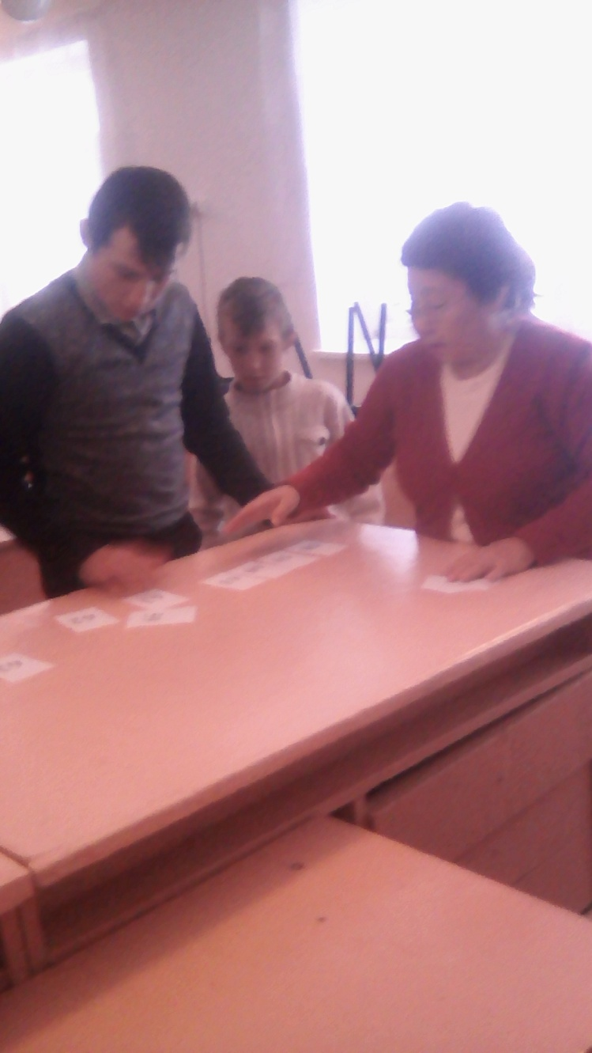
Создание проблемных ситуаций.

Slide 8
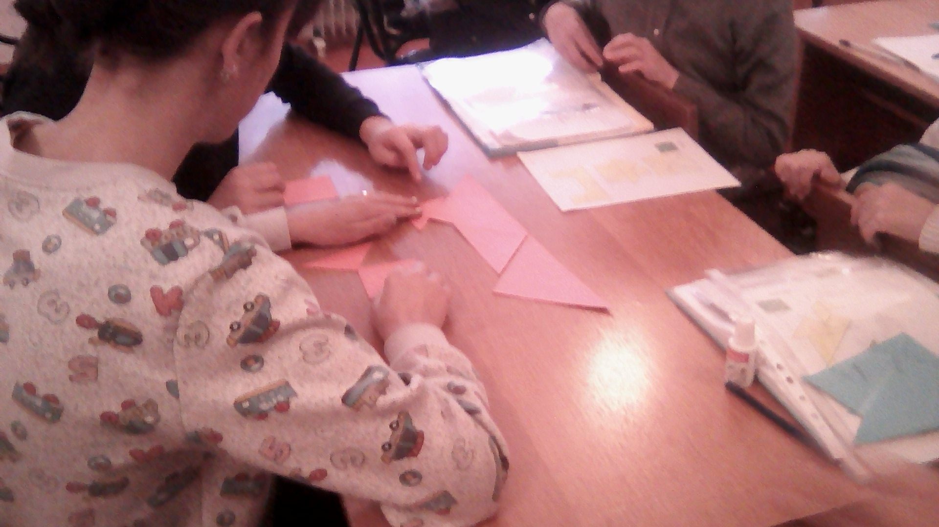
Различные формы групповой работы:
Моделирование, конструирование.

Slide 9
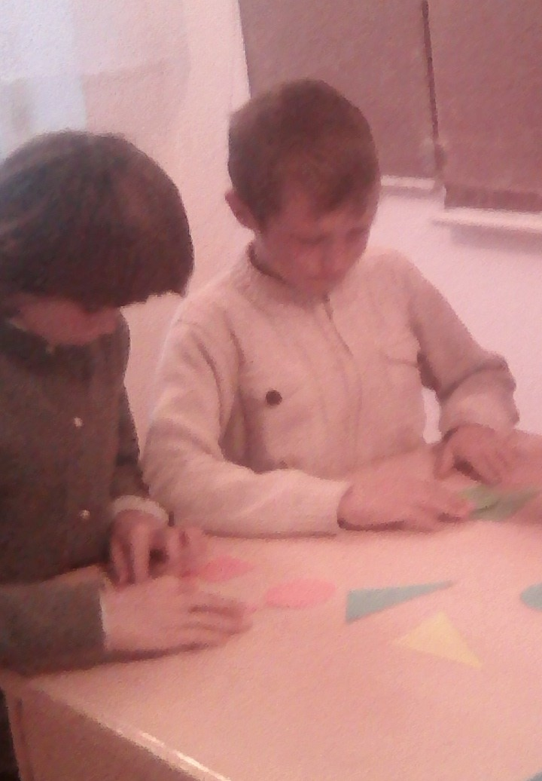
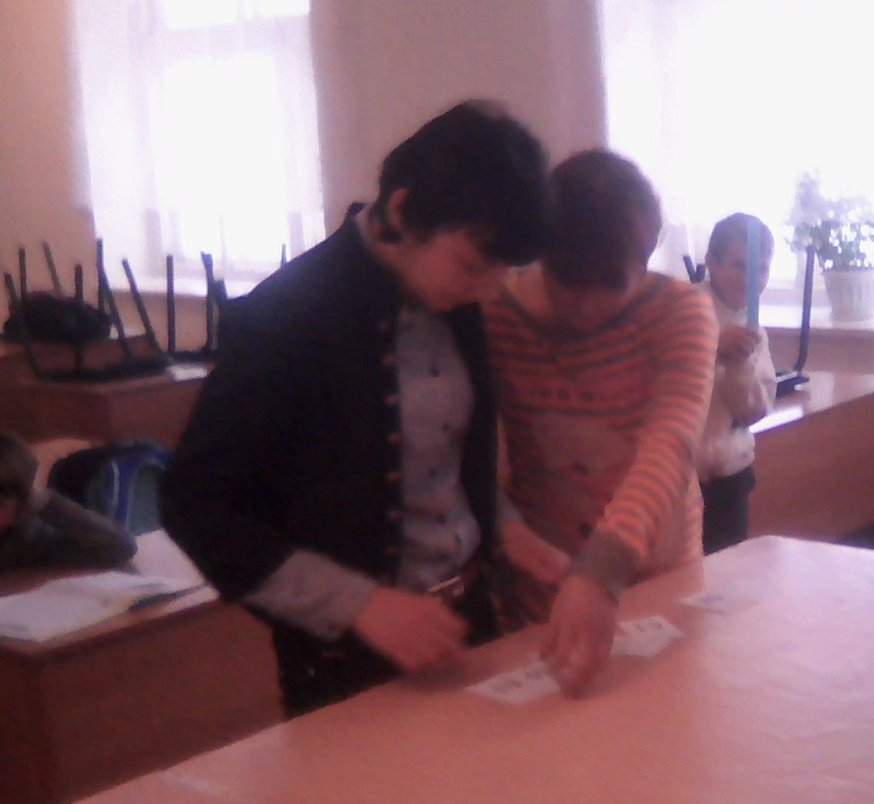
Элементы развивающего обучения
Работа в парах

Slide 10
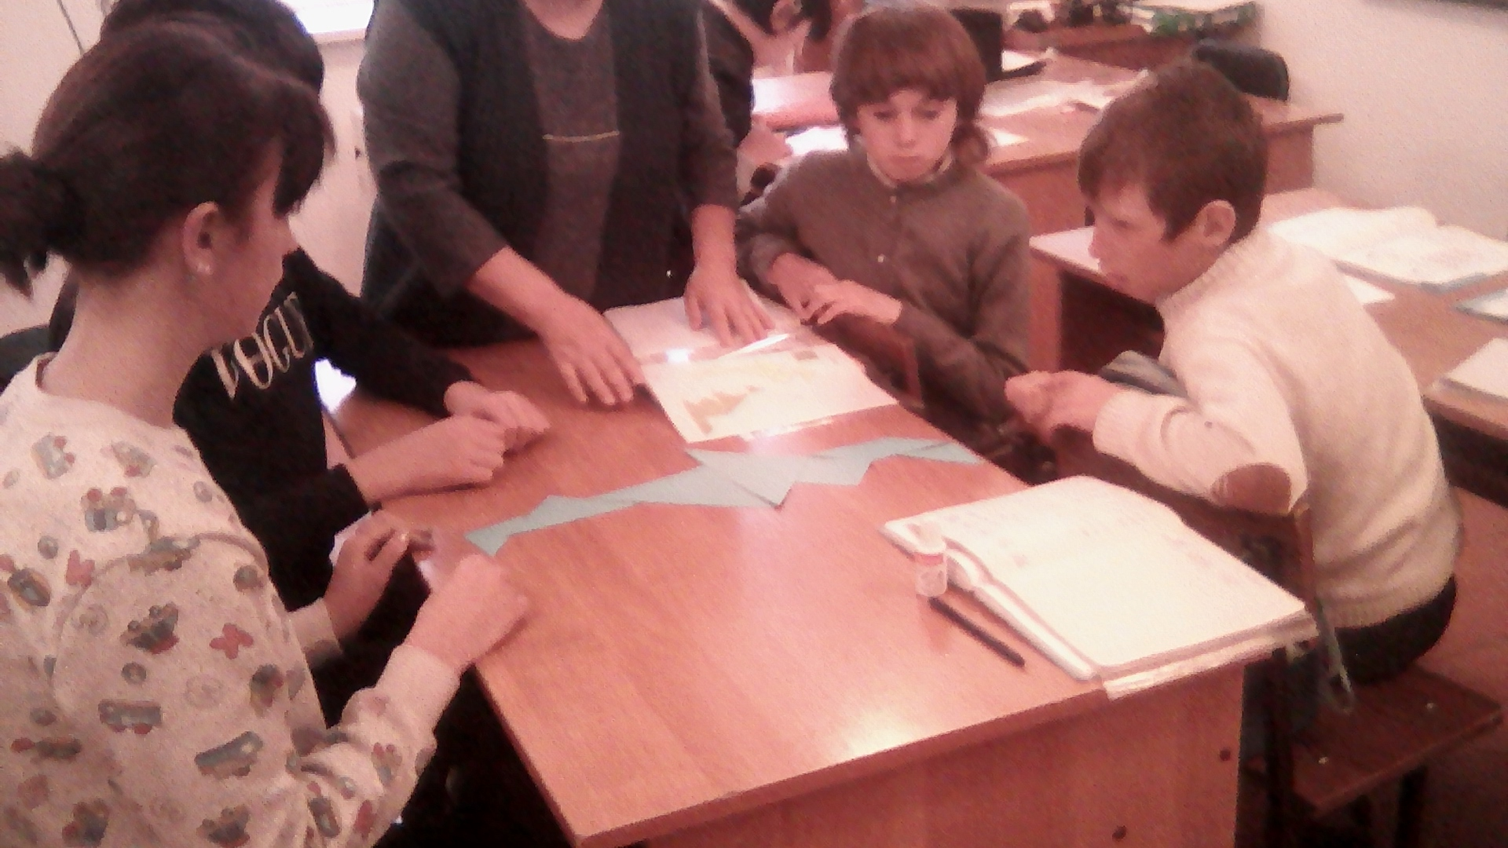
Групповая работа

Slide 11
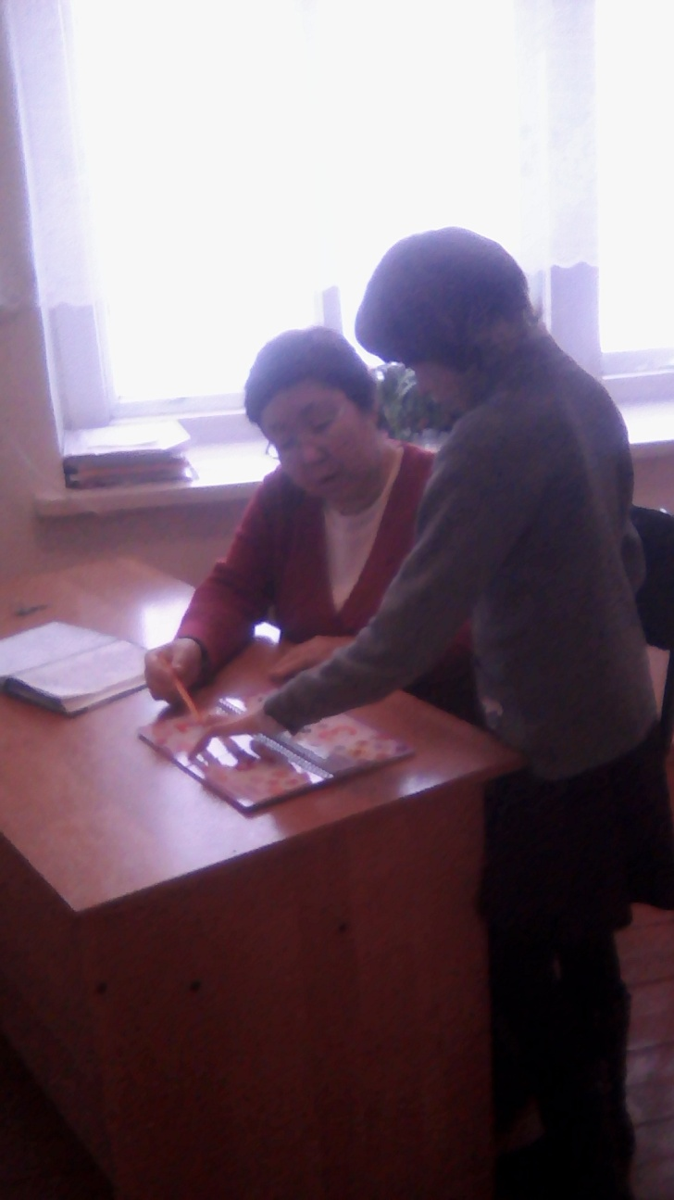
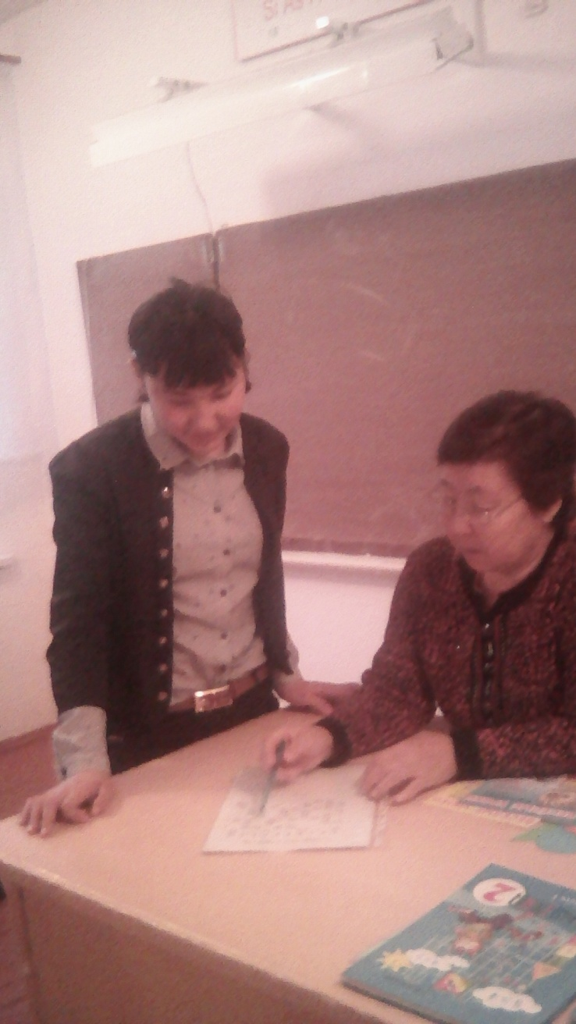
Индивидуальная работа

Slide 12
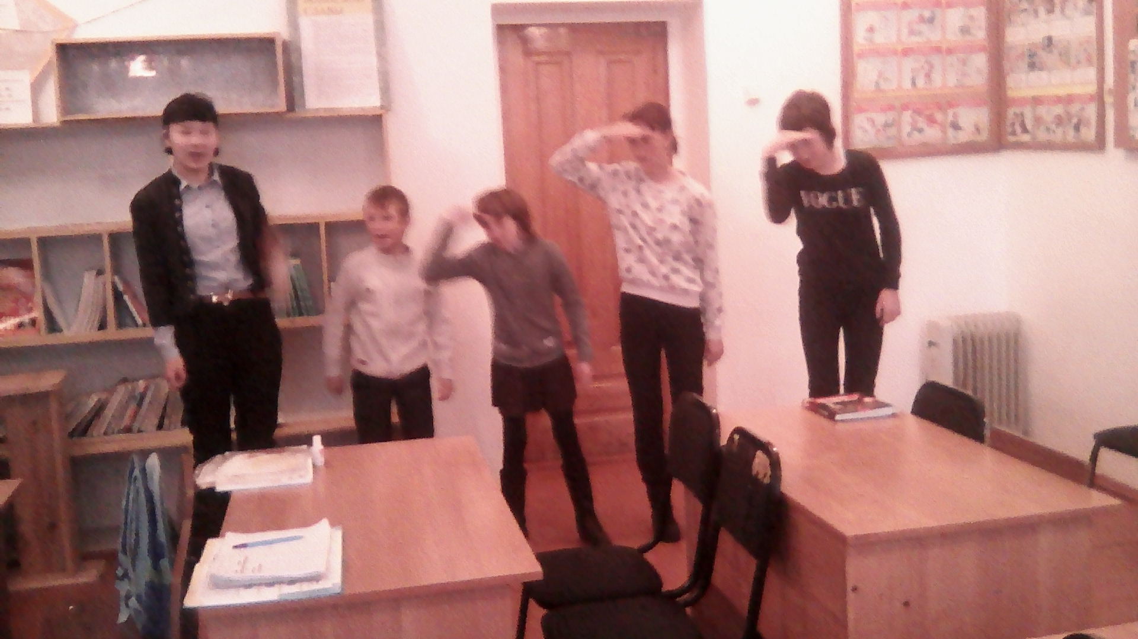
Физминутки – это здоровьесберегающая технология.
Укрепляет здоровье детей, повышает работоспособность
и творческую продуктивность.

Slide 13
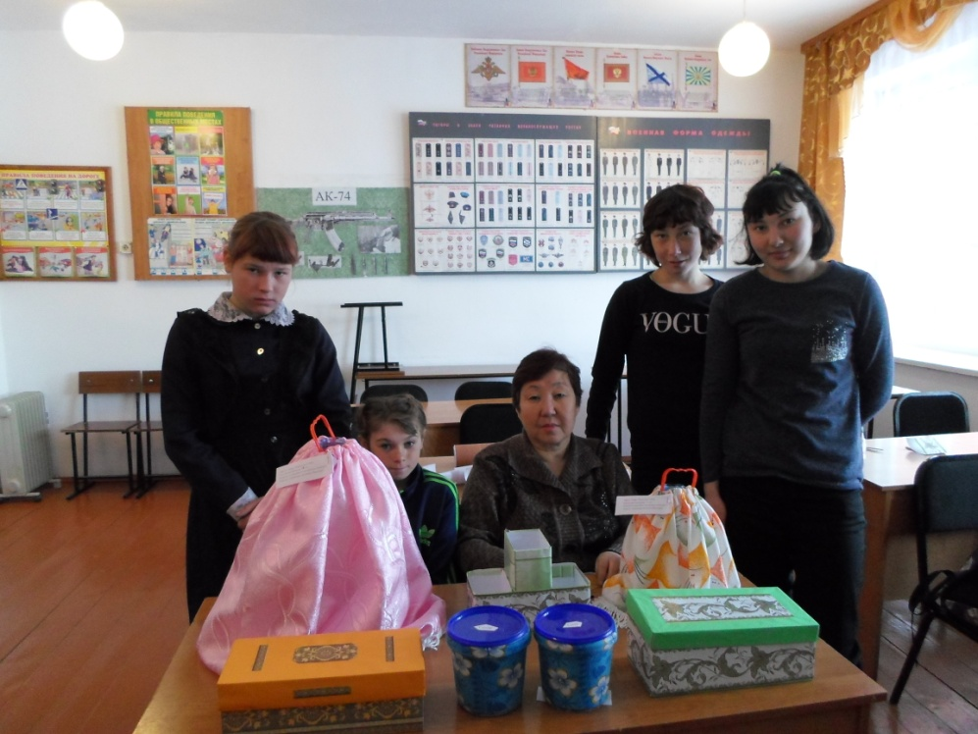
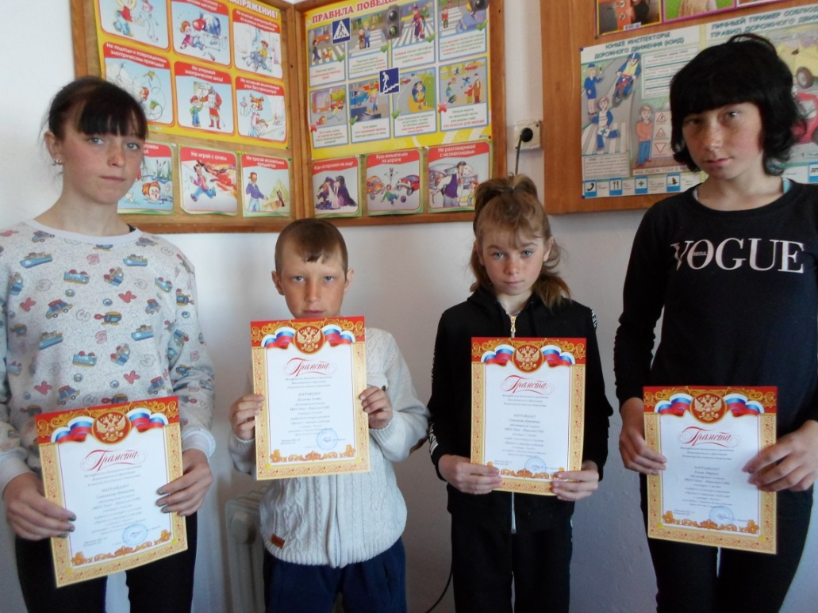
Внеурочная деятельность
Наши дети принимают участие в различных конкурсах, фестивалях, праздниках районного и школьного масштаба.

Slide 14
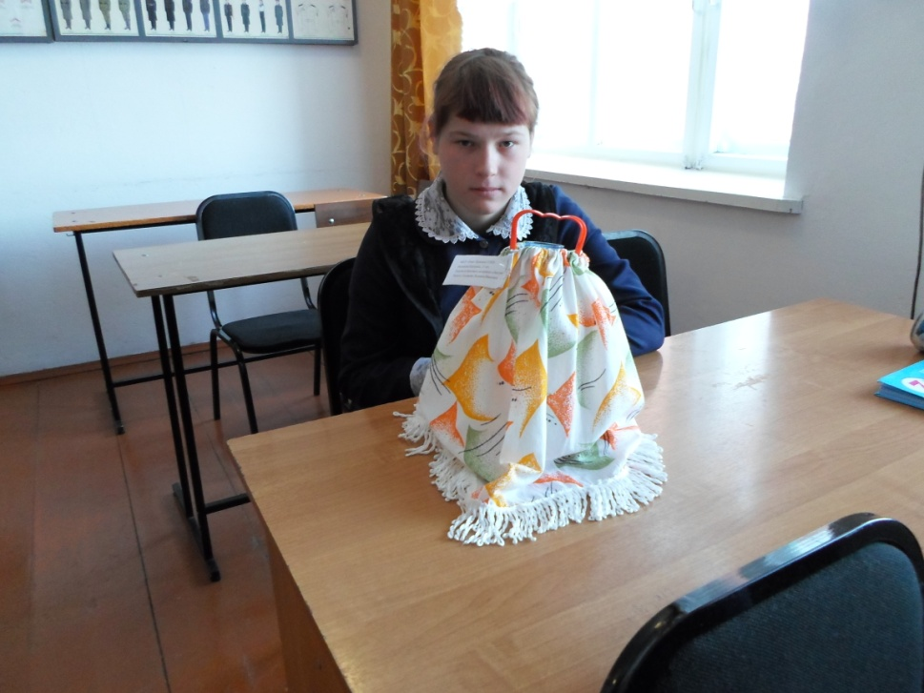
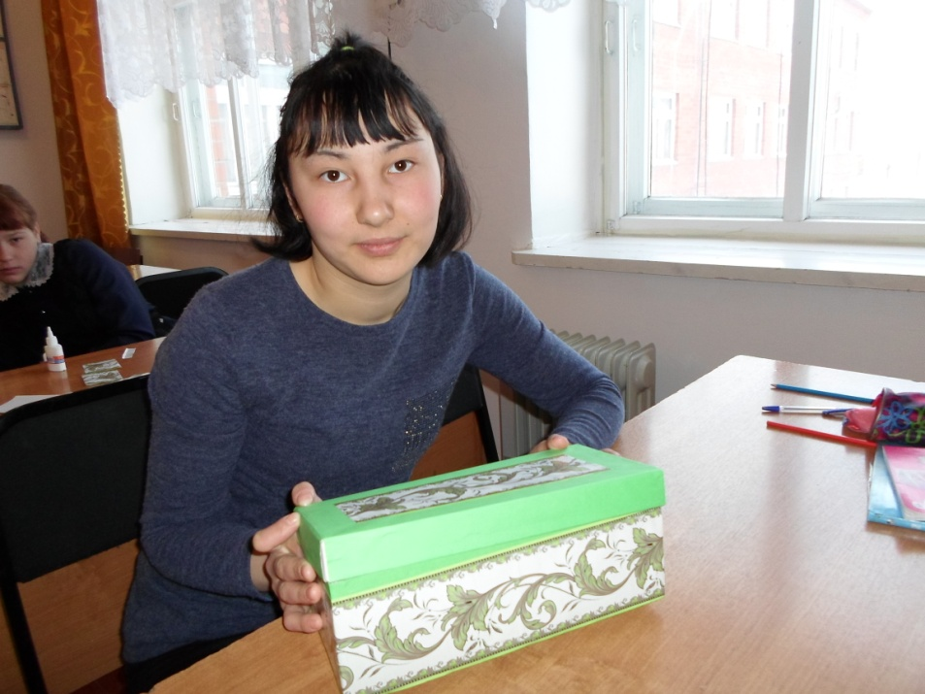
Экологический фестиваль «Чистое настоящее в чистом будущем»
Номинация «Выставка поделок из бросового материала»

Slide 15
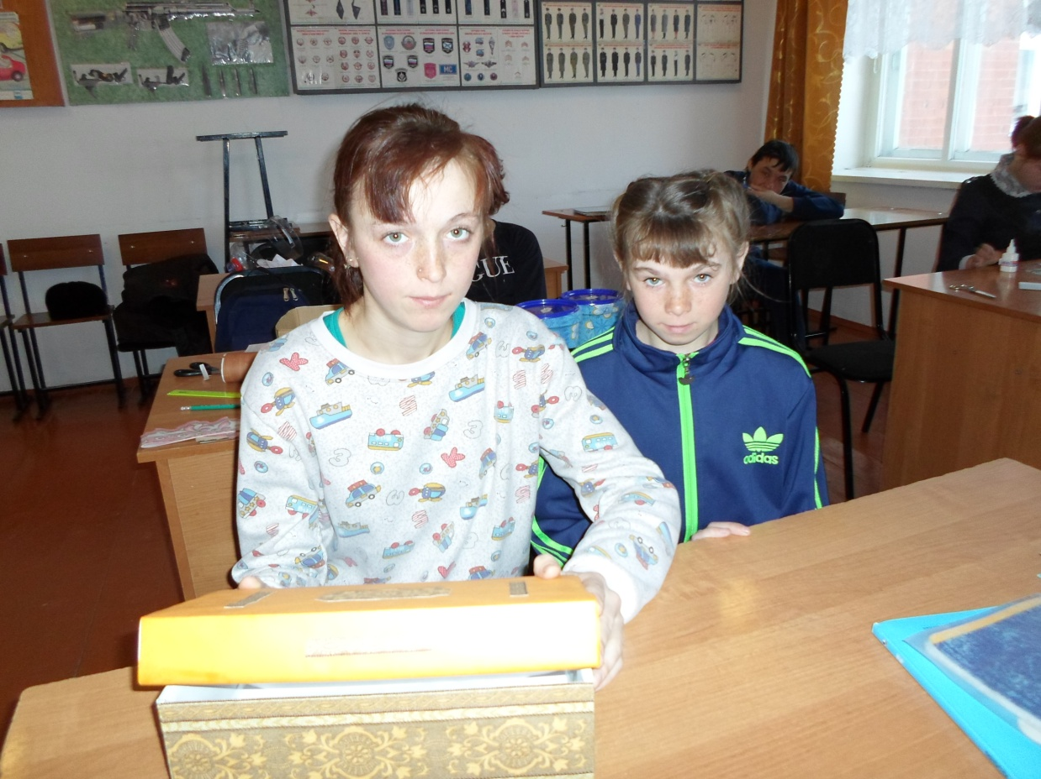
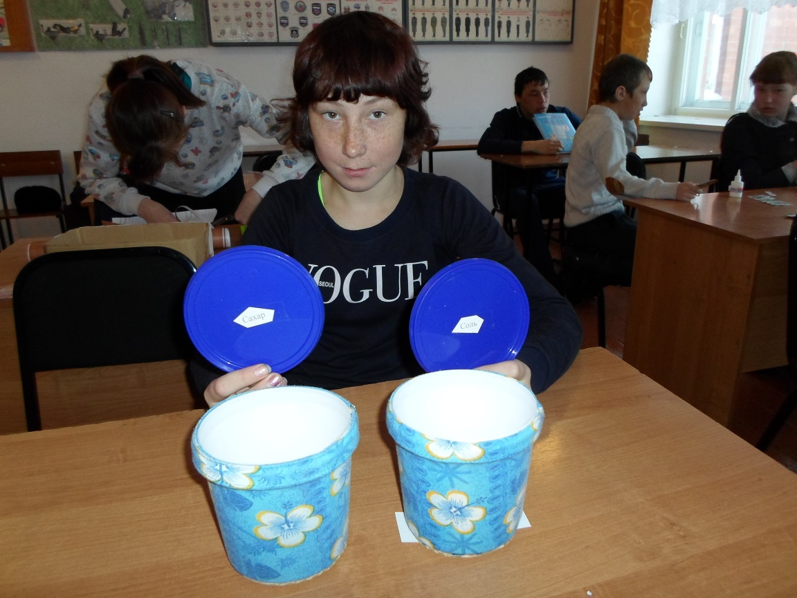

Slide 16
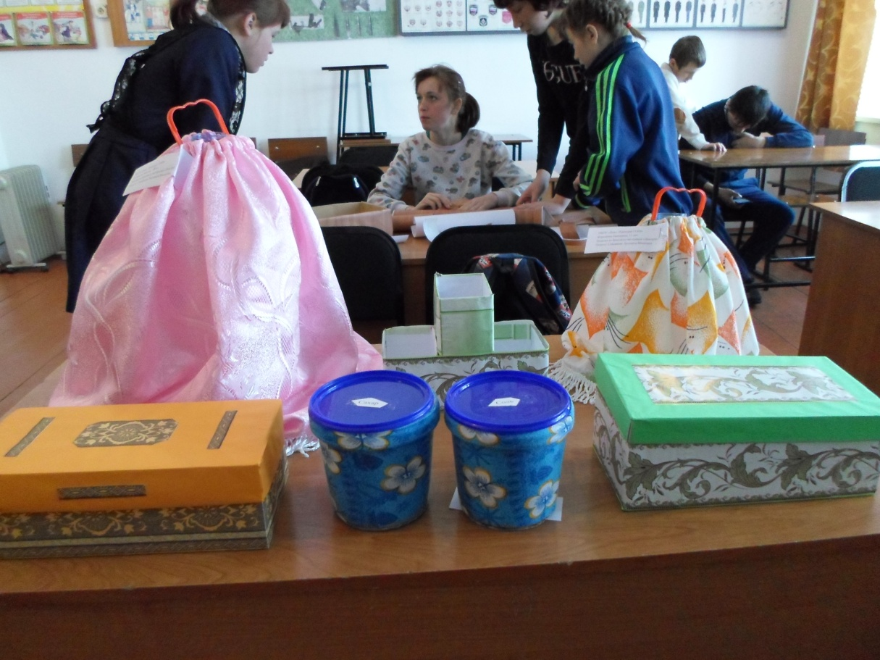
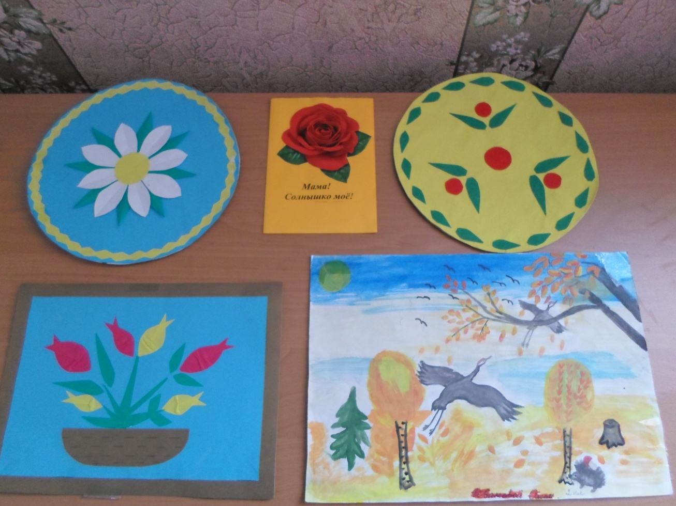

Slide 17
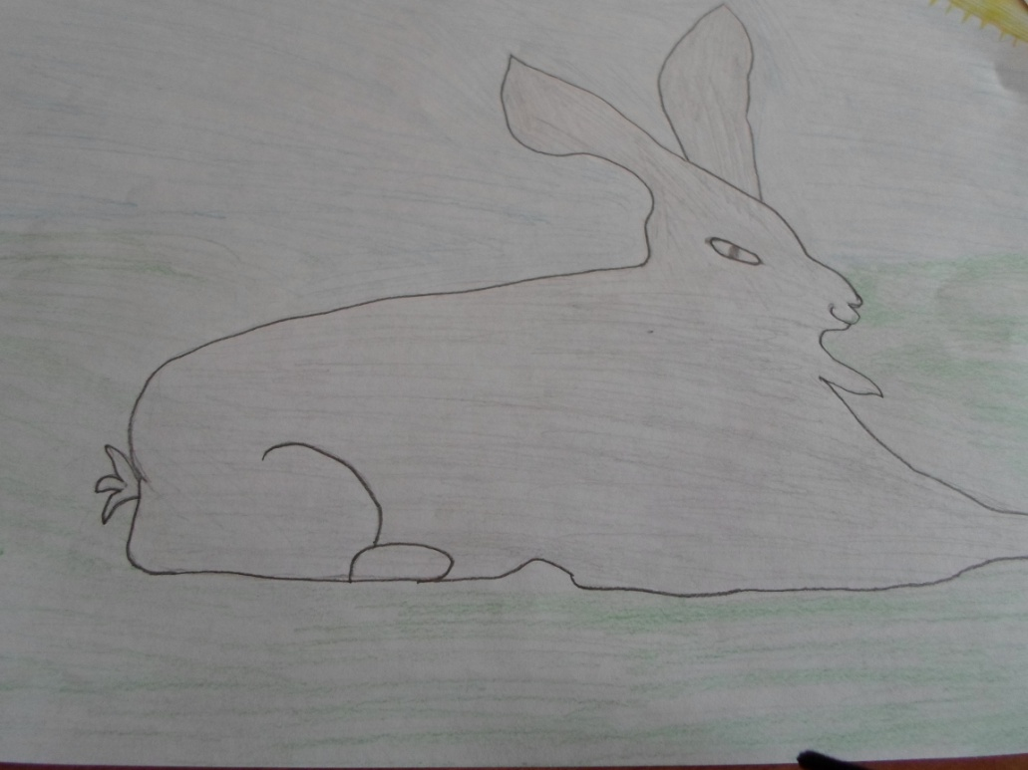
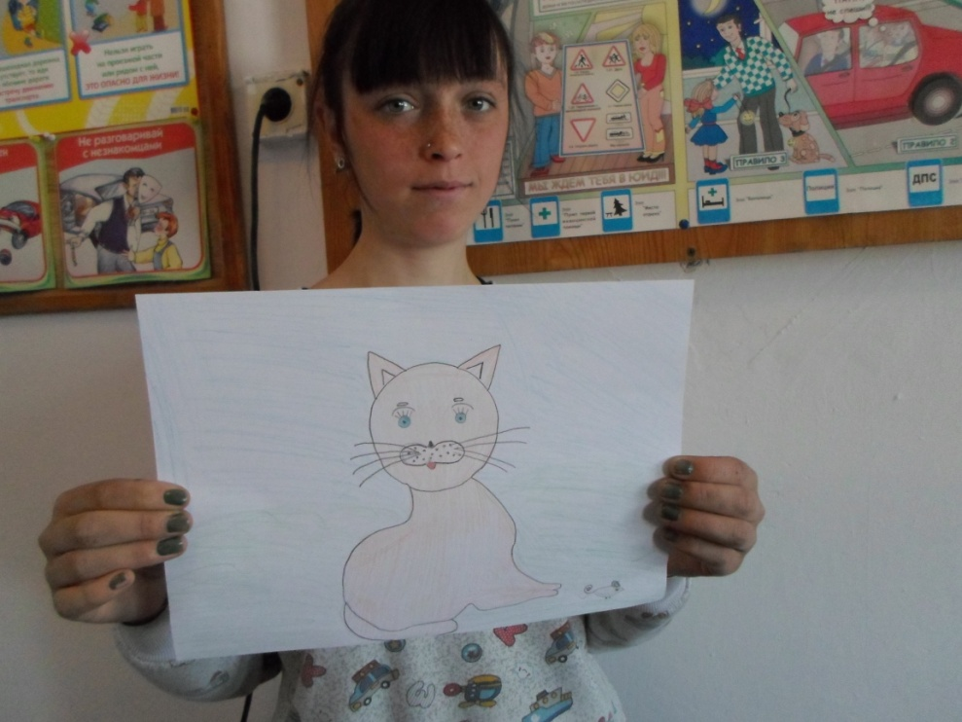
Районный творческий конкурс «Бессловесные друзья»
Номинация «Портрет животного»

Slide 19
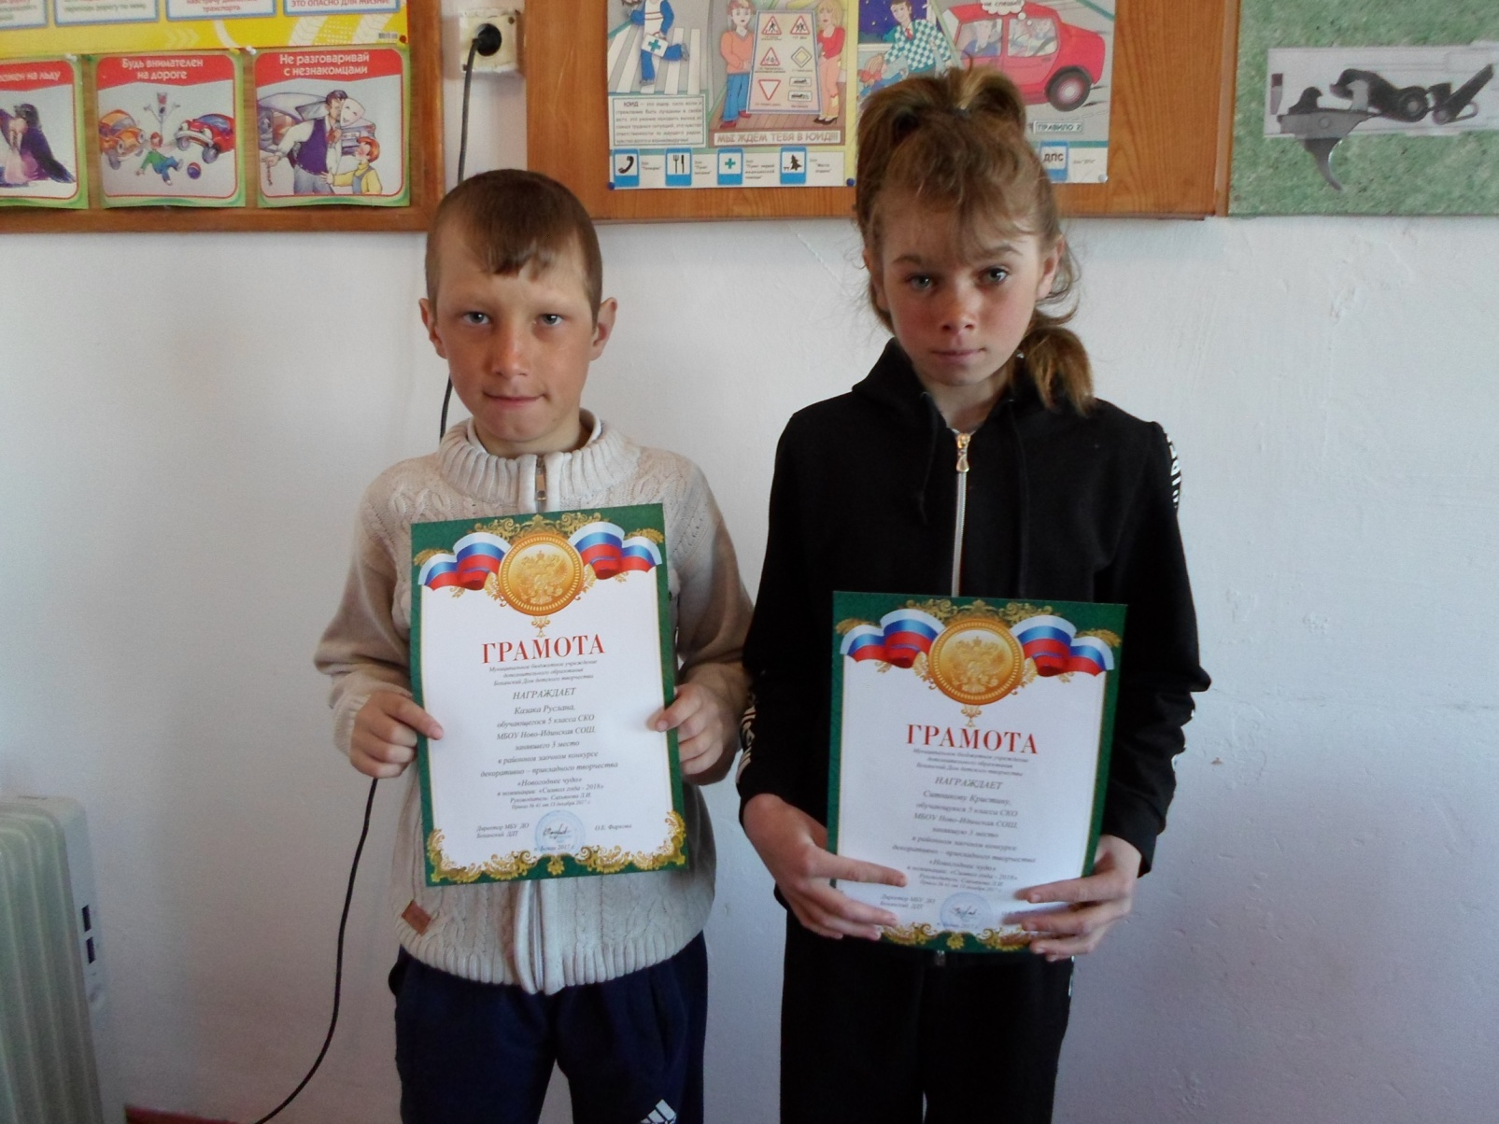
Призёры районного конкурса «Новогоднее чудо»

Slide 20
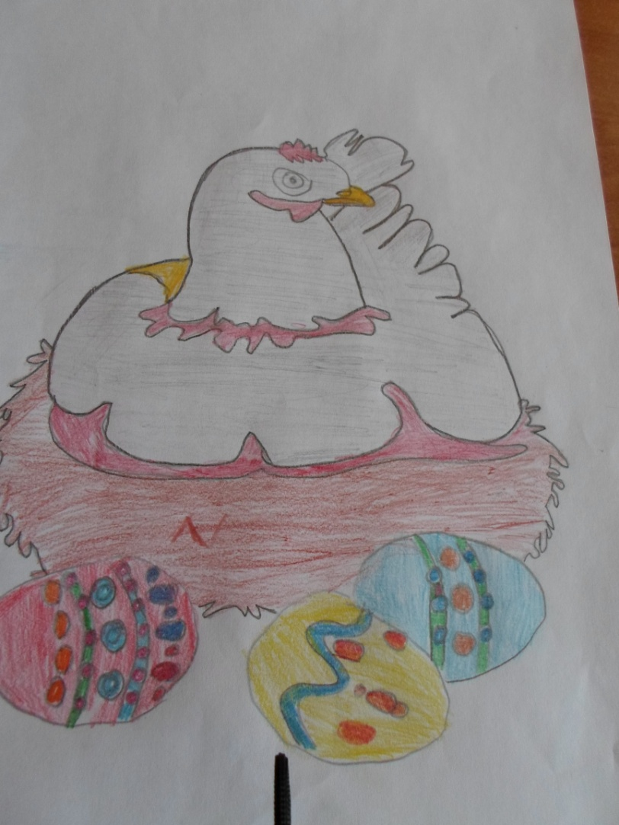
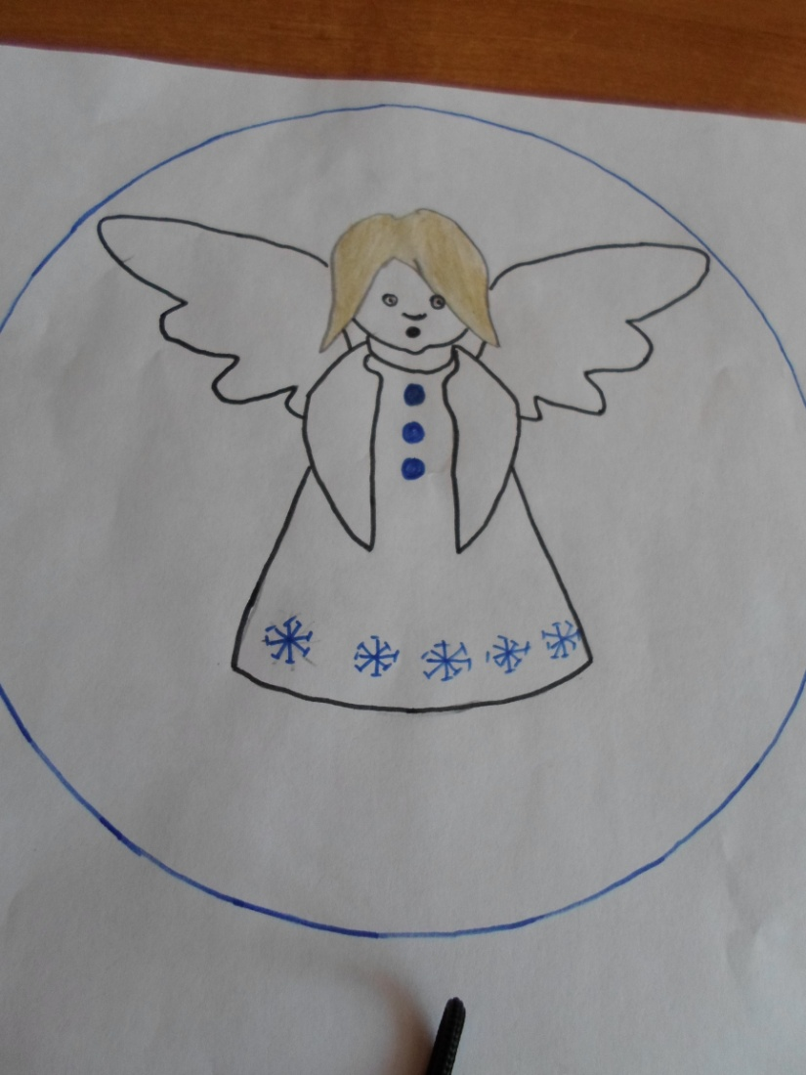
Районный конкурс «Предания старины глубокой»
Пасха, Рождество

Slide 21
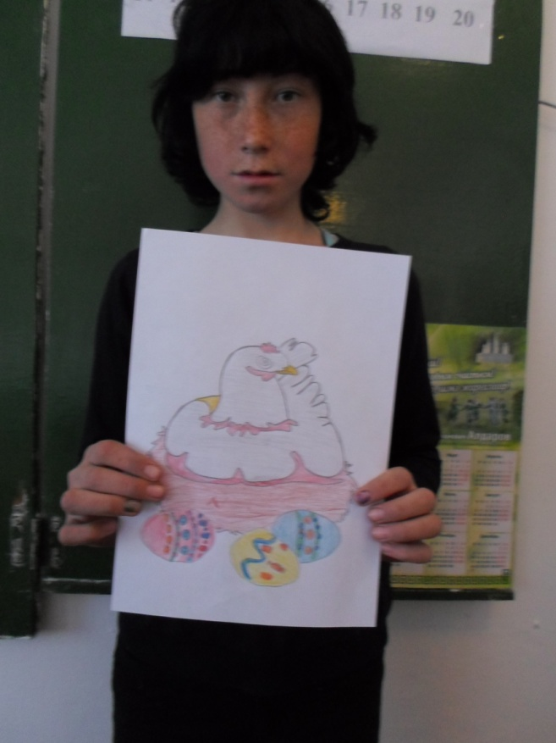
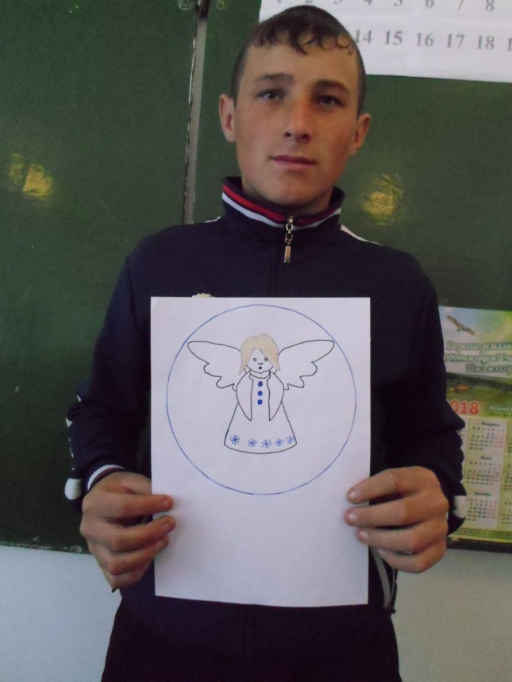
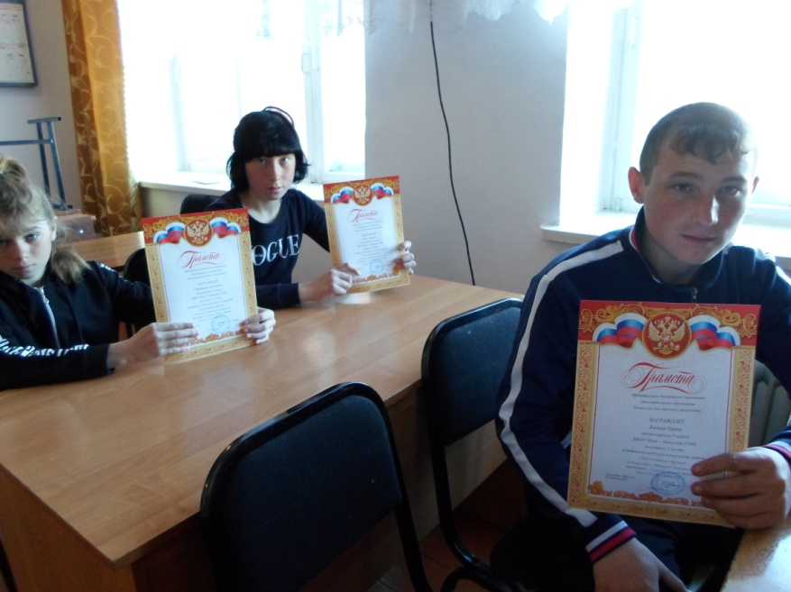
Победители районного конкурса «Предания старины глубокой»

Slide 22
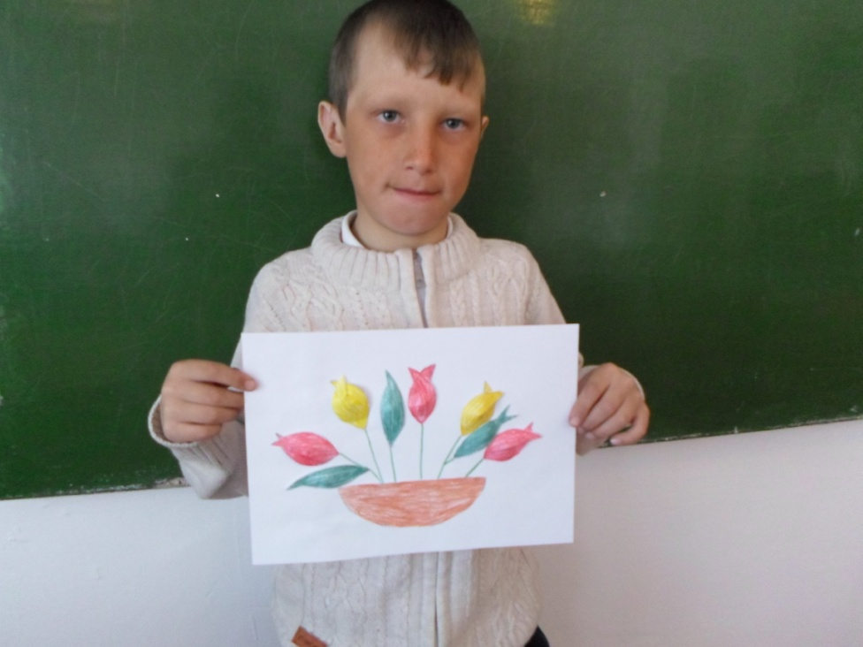
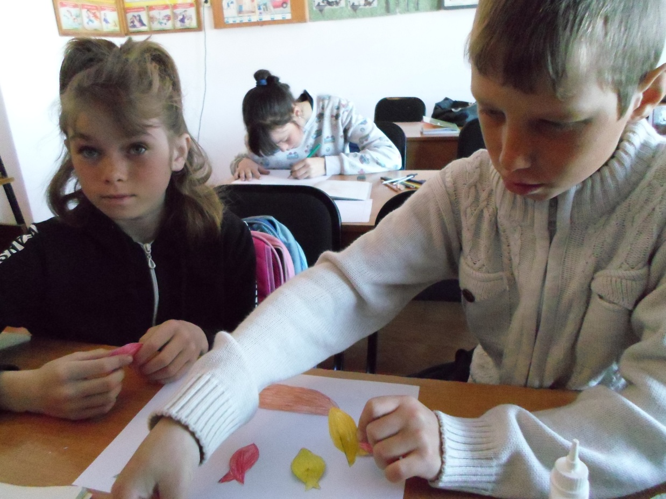
Практическая работа.
Работа в парах.
Взаимопомощь,
Сотрудничество,
Умение договариваться

Slide 23
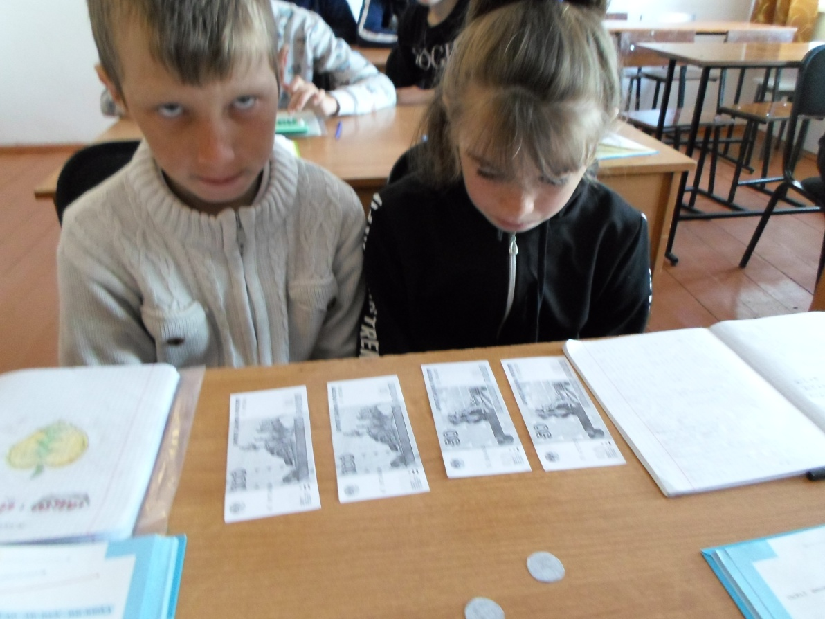
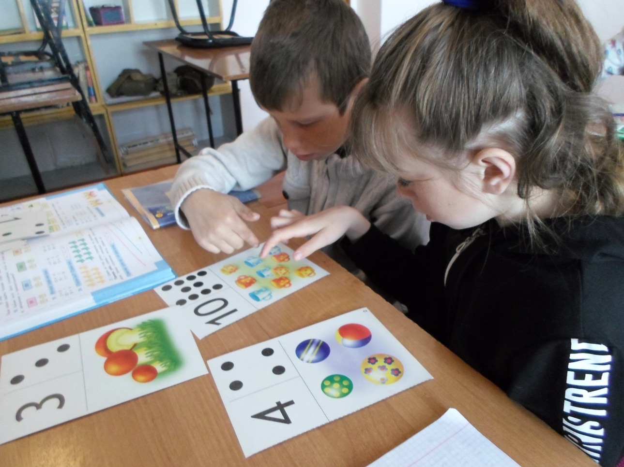

Slide 24
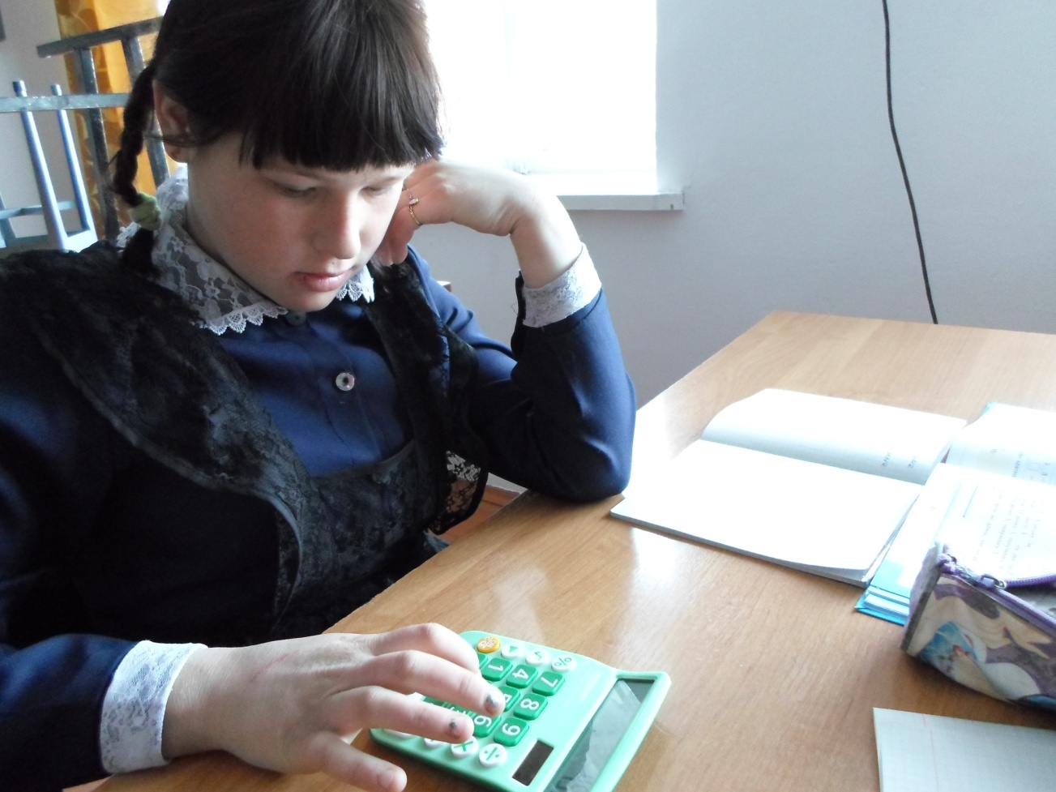
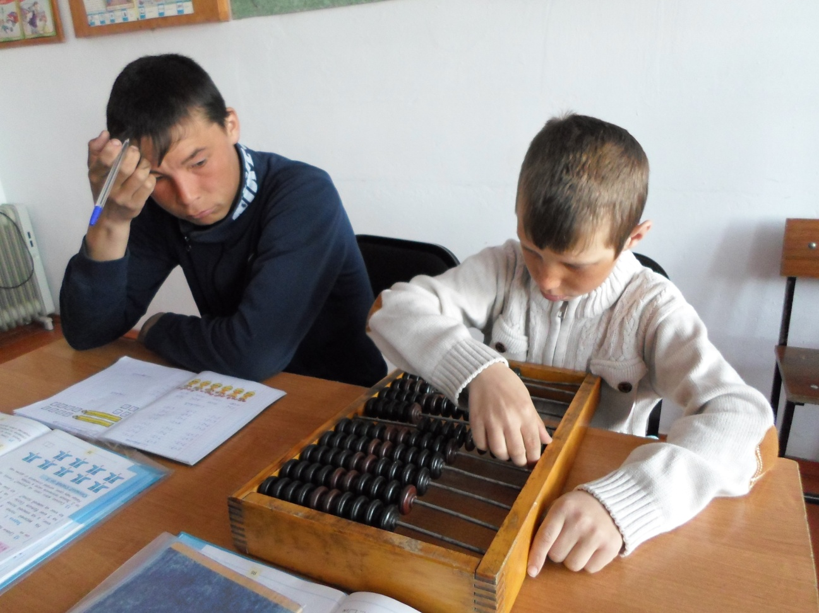

Slide 25
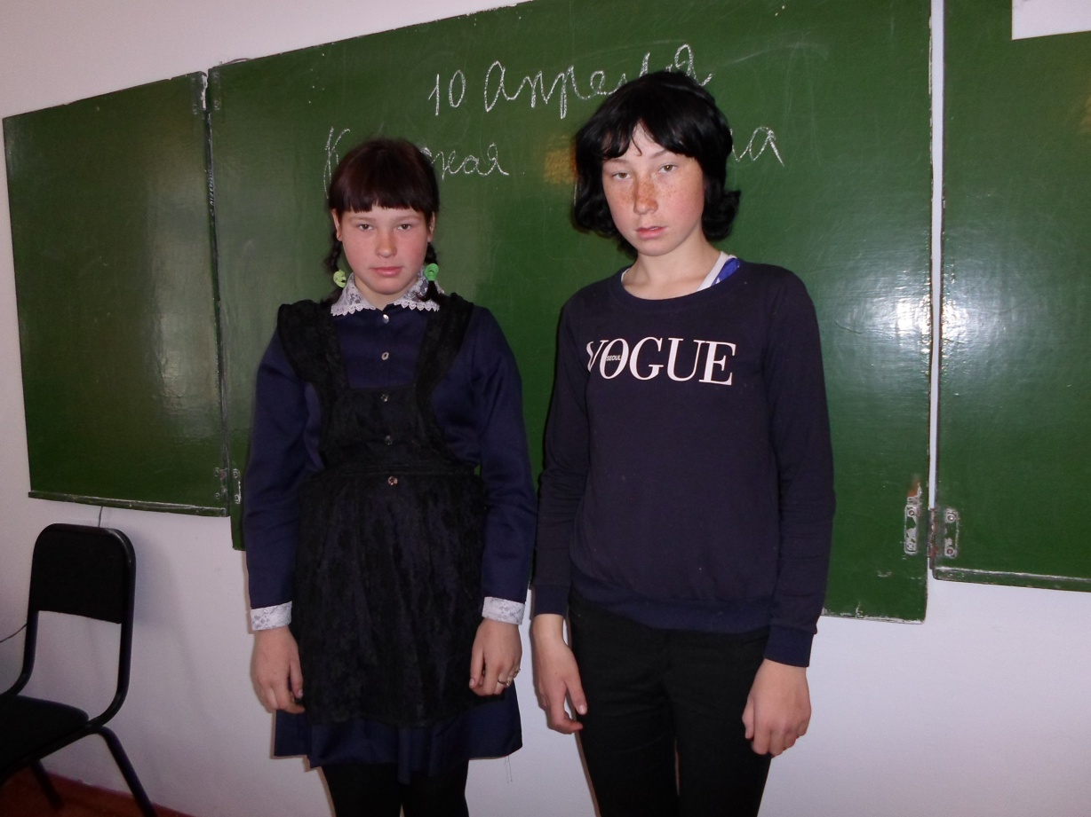
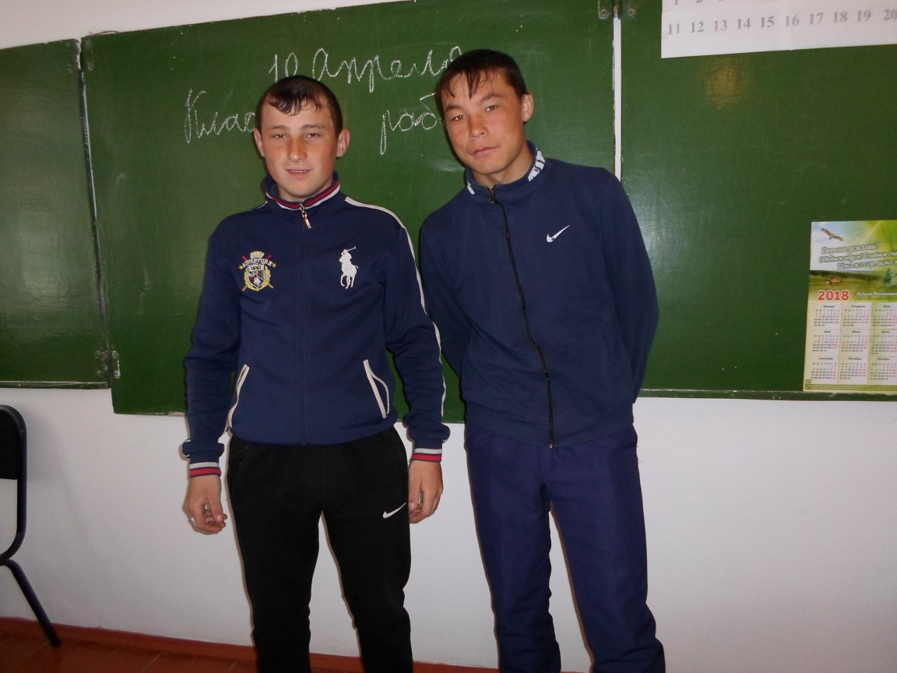

Slide 26
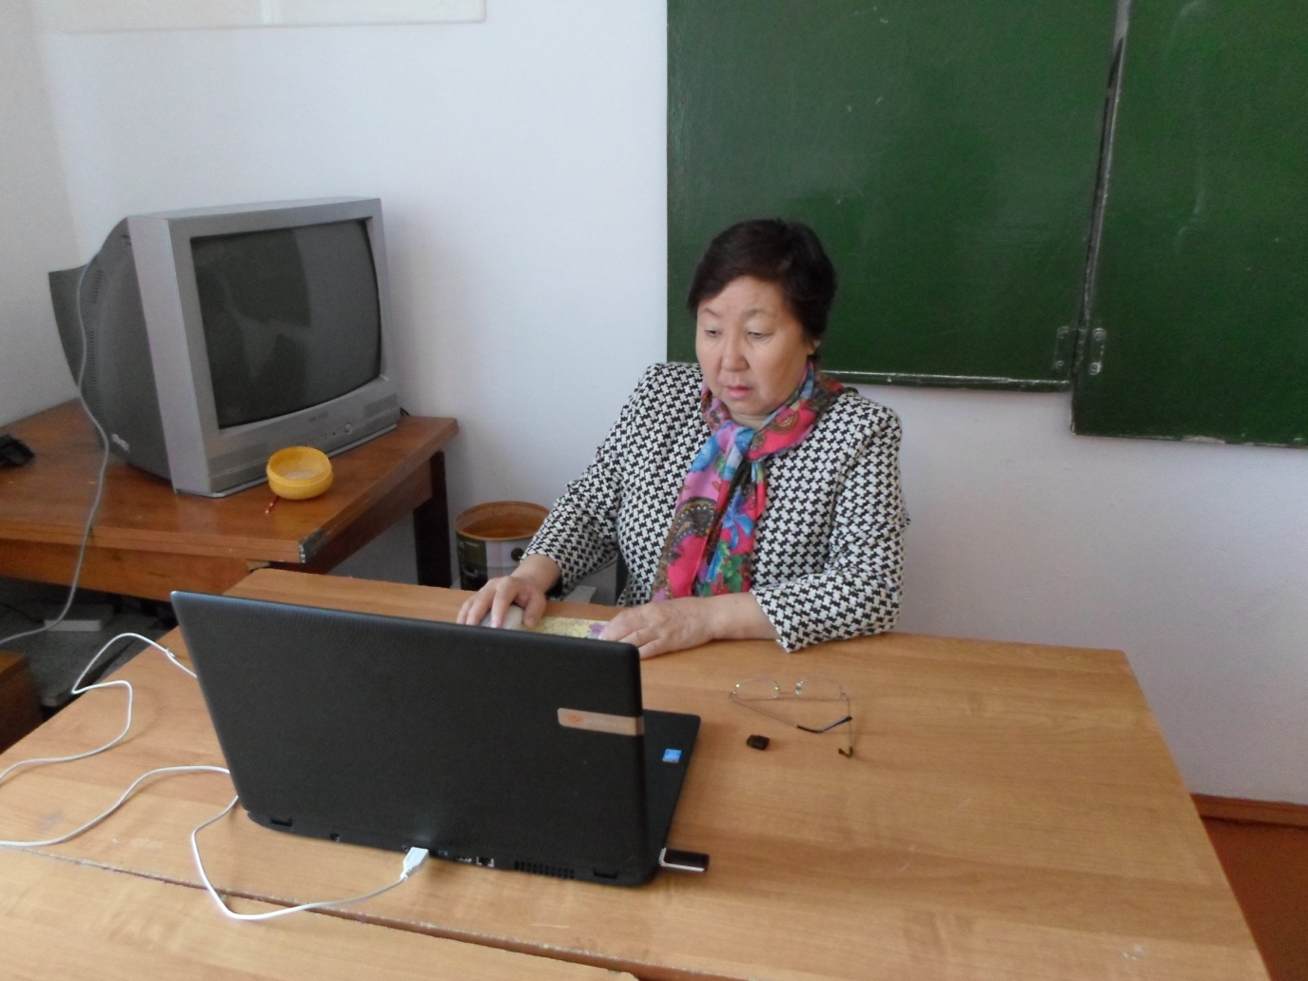
Мастерство учителя заключается в умении грамотно организовать
учебно - воспитательный процесс – это правильно сформулировать цели и
добиваться достижения их,
используя различные формы работы на любом этапе обучения и воспитания

